Slide 1
Мобилен модул за тестова система
Изготвили: Александър Инджов
Специалност:МП СТ със специализация Мобилни Приложения
Факултетени номера:1701737014
Ръководител: ас. Йордан Тодоров
Катедра: Компютърни системи

Slide 2
Увод
Образованието е огромна и важна част от нашият живот.
технологиите навлизат много бързо в тази сфера
Личен интерес към разработването на мобилни приложения.

Slide 3



Използвани технологии
Java
Android Studio
Git

Slide 4
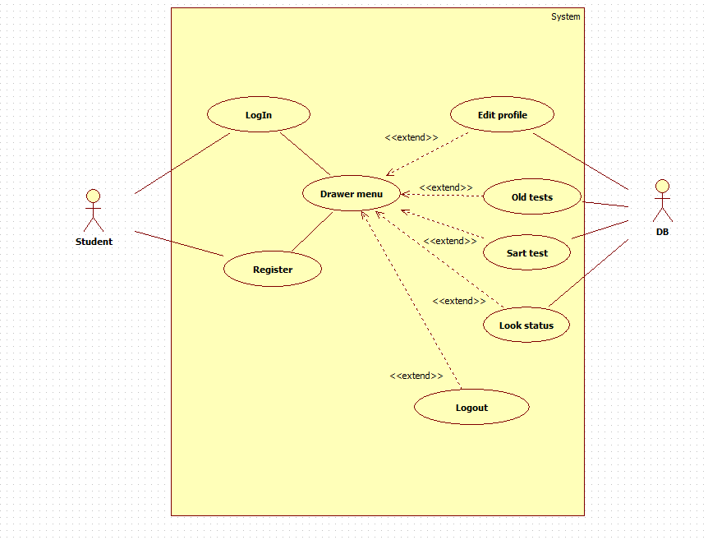
Use-case диаграма за студент

Slide 5
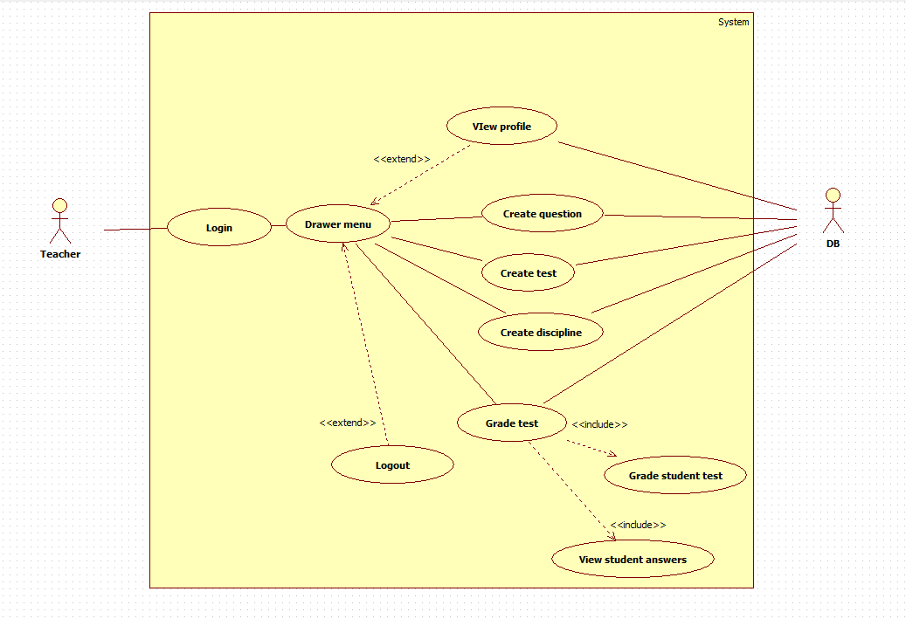
Use-case диаграма за преподавател

Slide 6
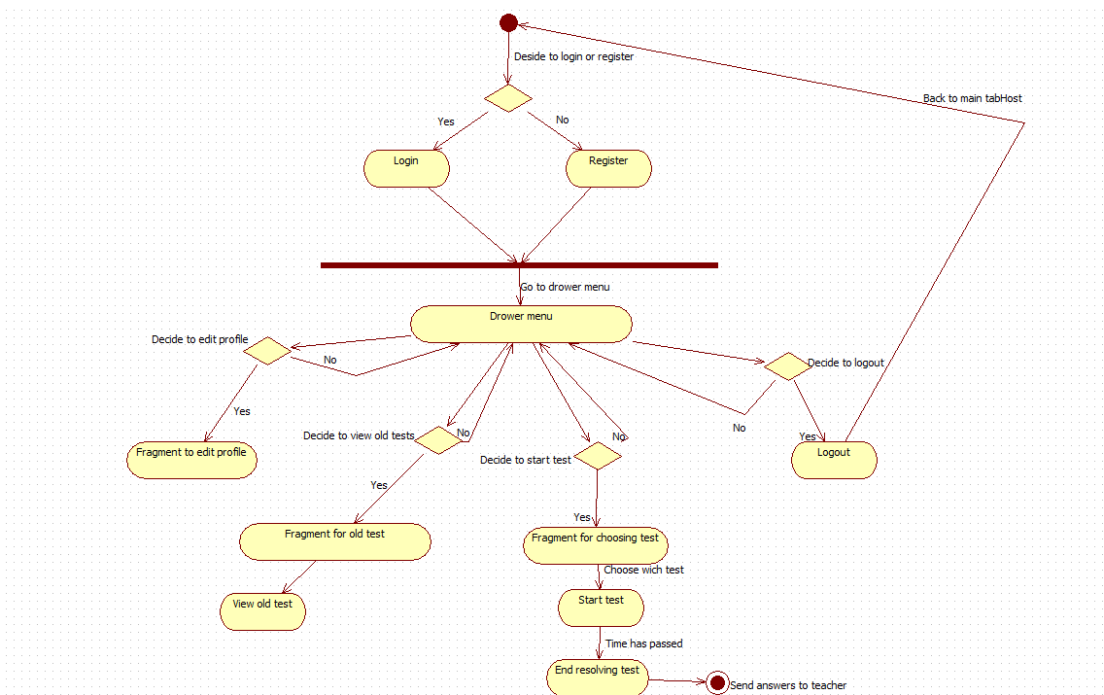
Activity диаграма за студнта

Slide 7
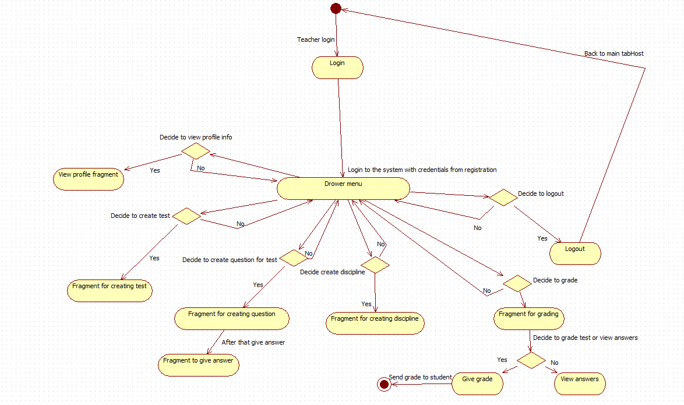
Activity диаграма за преподавател

Slide 8
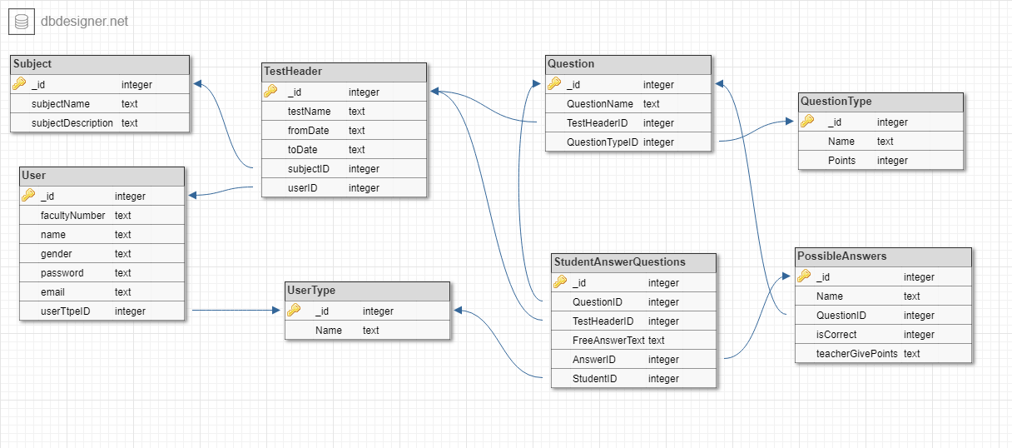
Диаграма за базата данни

Slide 9
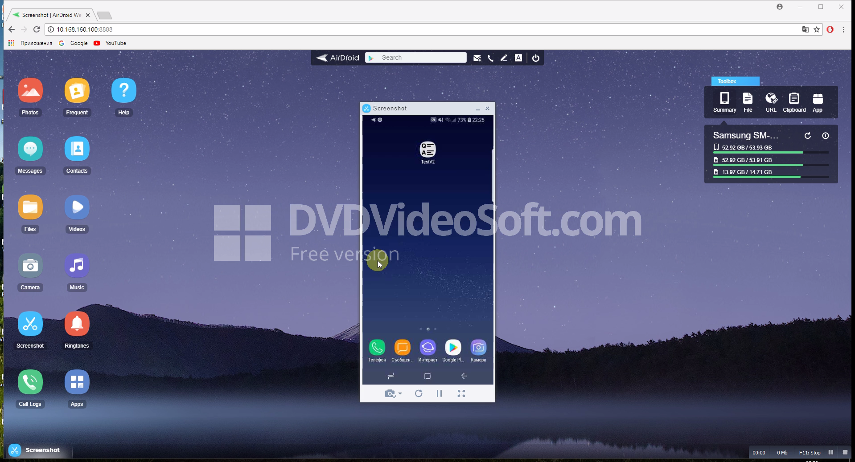
Демо

Slide 10
Благодаря Ви за вниманието!

